Slide 1
Битва за Москву
30 сентября 1941 г. – 20 апреля 1942 г.
«И было много страшных битв,
В которых враг проклятый был разбит.
Великое сражение под Москвой,
В котором мы врагу сказали грозно: «Стой!»
Работу на районный конкурс «Салют, Победа!» подготовила Т.И. Зыкова, гл.библиограф Кирсинской ЦРБ им.Г.М.Вяземского

Slide 2
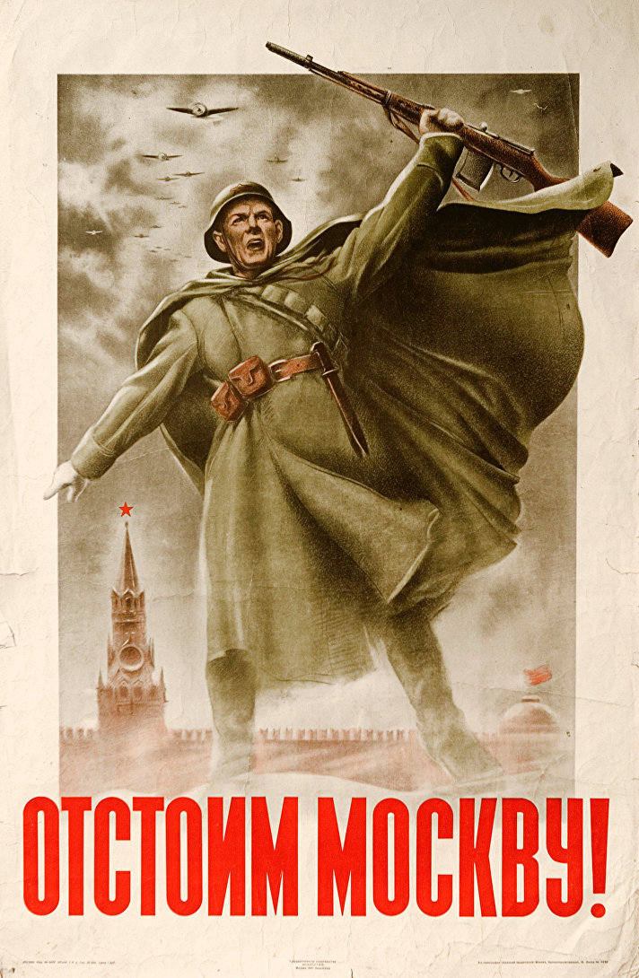
«Мы не дрогнем в бою За столицу свою. Нам родная Москва дорога. Нерушимой стеной, Обороной стальной Остановим, Отбросим врага».
Сурков Л.

Slide 3
Битва за Москву, которая началась в сентябре 1941 года, была одной из самых кровопролитных сражений времен
Великой Отечественной войны.
За три месяца войска гитлеровской Германии успели вплотную подойти к столице.
Операция по захвату города имела названий «Тайфун», которая началась 30 сентября. Взять столицу, Германия планировала к 7-му ноября.

Slide 4
Битва за Москву продолжалась
203 дня
Периоды битвы
30 сентября 1941 г. - 20 апреля 1942 г.
Оборонительный
Наступательный
1 этап. Контрнаступление
5 декабря 1941 г. – 7 января 1942 г.
2 этап. Общее наступление
8 января 1942 г. – 20 апреля 1942 г.
30 сентября – 4 декабря 1941 г.
Руководить обороной города поручили
Георгию Константиновичу Жукову

Slide 6
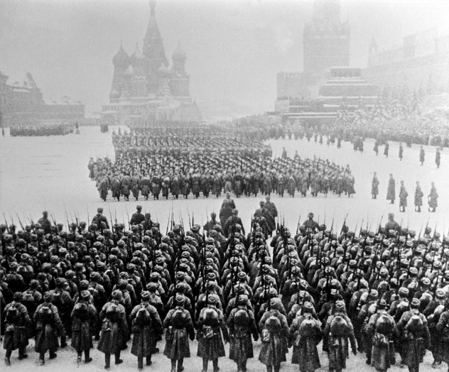
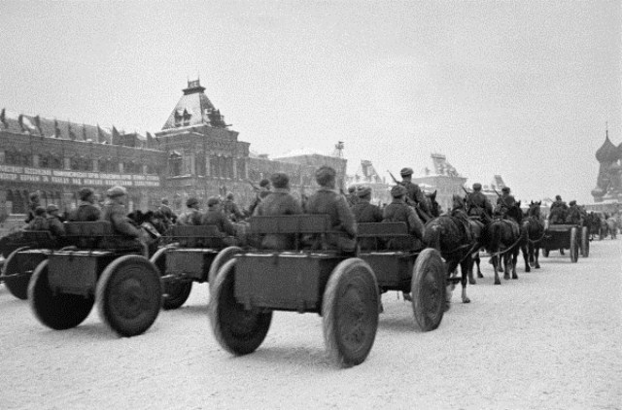
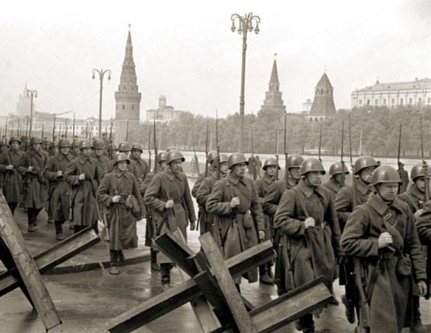
7 ноября 1941 года – на Красной площади состоялся военный парад войск Московского гарнизона. Этот парад по силе воздействия на ход событий приравнивается к важнейшей военной операции. Он имел огромное значение по поднятию морального духа армии и всей страны, показав всему миру, что Москва не сдаётся и Советский Союз готов биться до конца. Многие военные подразделения после окончания парада отправились прямиком на фронт. Торжественное собрание и парад на Красной площади транслировались по радио на всю страну. На всех это произвело потрясающее впечатление!

Slide 7
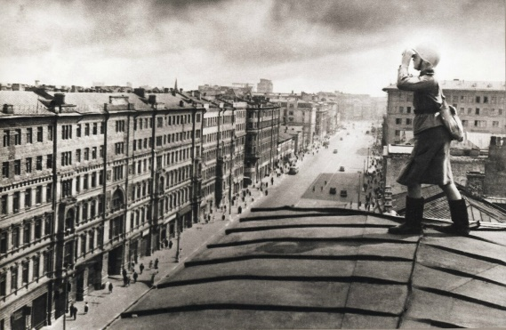
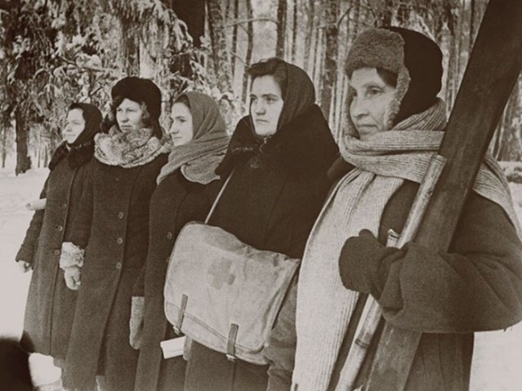
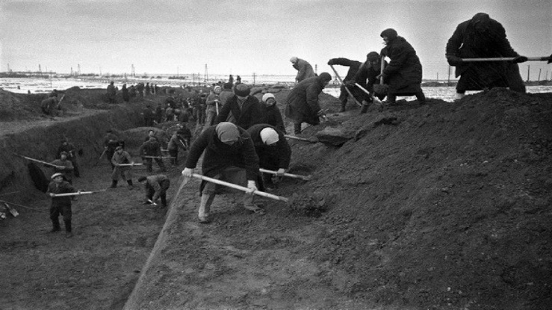
Только за первые 6 месяцев войны ушли на фронт сотни тысяч москвичей. В июле 1941 г. из москвичей сформировано 12 дивизий народного ополчения (свыше 105 тыс. человек), 25 истребительных батальонов в Москве и прилегающих районах (свыше 12,5 тыс. человек), 25 батальонов местной ПВО, 4 ремонтно-восстановительных полка и др.
В октябре - ноябре 1941 года сформированы 3 дивизии на базе рабочих, коммунистических и истребительных батальонов. Около 600 тыс. жителей столицы и Подмосковья, главным образом женщины, участвовали в строительстве оборонительных сооружений на подступах к городу и в самом городе. Силами населения было сооружено: противотанковых рвов – 676 км., окопов для стрелковых отделений - 16,5 тыс., огневых точек - свыше 27,6 тыс.; установлено 32,26 тыс. противотанковых ежей, устроено около 38,5 тыс. га лесных завалов. На улицах и площадях было установлено 24 тыс. противотанковых ежей, оборудовано свыше 200 артиллерийских и 500 пулеметных точек.

Slide 9
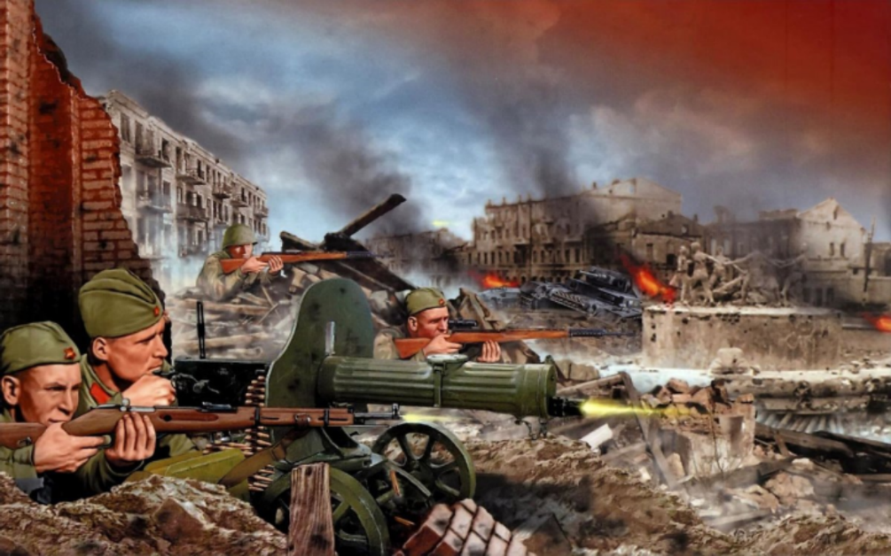
Было трудно. Очень трудно. Но фашисты не смогли прорваться к Москве ни с юга, ни с севера. «Брать ее штурмом», - отдают приказ фашистские генералы. Новое наступление фашисты начали с самого кратчайшего, западного направления. Прорвали фашисты фронт под городом Наро-Фоминском и устремились вперед. Посылают немецкие генералы в Берлин депешу: «Путь на Москву открыт». Но поторопились немцы. Разгорелся смертельный бой. Большое оборонительное сражение на подступах к столице выиграла наша армия и наш народ. И не просто выиграла, а начала контрнаступление наших войск 5-6 декабря 1941 г. враг был отброшен от столицы.

Slide 11
Герои Московской битвы
Битва под Москвой отмечена массовым героизмом и самопожертвованием наших людей. За доблесть и мужество 36 тысяч воинов награждены орденами и медалями, 181 человек удостоен звания «Герой Советского Союза». В 1944 году была учреждена медаль «За оборону Москвы».
Несомненно, каждый боец – участник сражения за Москву, является героем. В ряду имен, особо выделяют тех, кто показал пример стойкости и патриотизма:

Slide 12
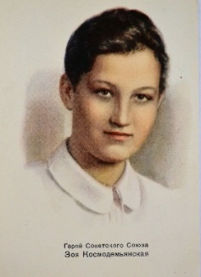
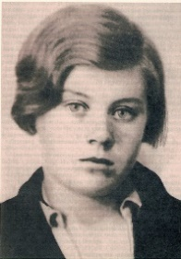
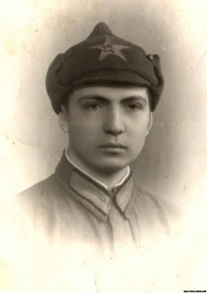
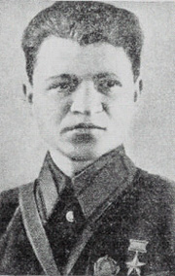
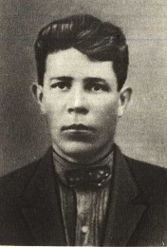
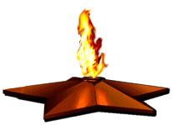
Зоя Космодемьянская – комсомолка-партизанка. Пойманная при выполнении задания, была подвергнута пыткам, казнена. Зоя стала первой женщиной, ставшей Героем Советского Союза.
Вера Волошина - партизанка, которая занималась подрывом немецких домов в деревне Крюково. В ходе засады попала в плен, где над ней жестоко издевались. Была расстреляна. Награждена посмертно.
Тимофей Лаврищев - боец 365 полка, ценой своей жизни обеспечил условия для форсирования р. Истры.
Илья Кузин - партизан, которому удалось организовать 150 взрывов на объектах снабжения армии, уничтожить 19 машин, 3 автоцистерны, поставлявшие горючее для танков. В 1942 году присвоено звание Герой Советского Союза.
Михаил Гурьянов - «вождь партизан», которому удалось организовать убийство 600 немцев и уничтожить 103 машины и 4 танка врага. В ходе засады его поймали, жестоко пытали и казнили с табличкой на шее.

Slide 13
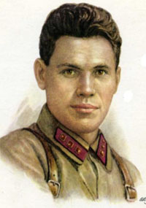
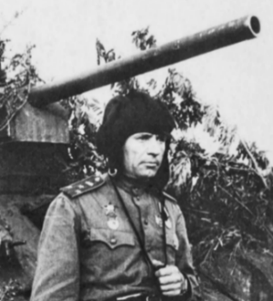
16 ноября 1941 года при обороне Москвы от фашистских захватчиков в бою у разъезда Дубосеково совершили свой бессмертный подвиг 28 бойцов во главе с политруком Василием Георгиевичем Клочковым из дивизии генерала Панфилова, уничтожив около двух десятков немецких танков и остановив наступление немцев. На всю страну стали известны легендарные слова младшего политрука Клочкова, обращённые к бойцам «Велика Россия, а отступать некуда: позади Москва!»
Иван Петрович Иванов. 11 декабря 1941 г. конюх с. Лишняги стал «вторым Сусаниным». Он завел в глубокий овраг «Белгородских сосен» груженную оружием и провизией автоколонну из 40 немецких машин. Удостоен Ордена Отечественной войны.
Виктор Васильевич Талалихин. 7 августа 1941 года ему удалось совершить первый в истории ночной таран вражеского истребителя. За первый в истории ночной таран Виктору Талалихину было присвоено звание Героя Советского Союза.
Павел Гудзь. 7 декабря 1941 года танк «КВ-1» под командованием лейтенанта Павла Гудзя вступил в бой с 18 немецкими танками. «КВ-1» уничтожил 10 вражеских машин, а остальные обратил в бегство. Больше вдоль Волоколамского шоссе немцы не пытались прорваться к столице. За этот бой Павел Гудзь был награждён орденом Ленина.

Slide 14
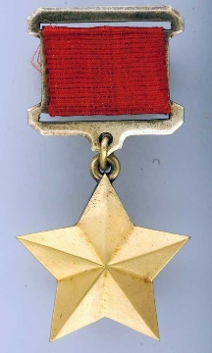
8 мая 1965 года
Указом Президиума Верховного Совета СССР
Москве было присвоено
почетное звание «Город-герой»

Slide 15
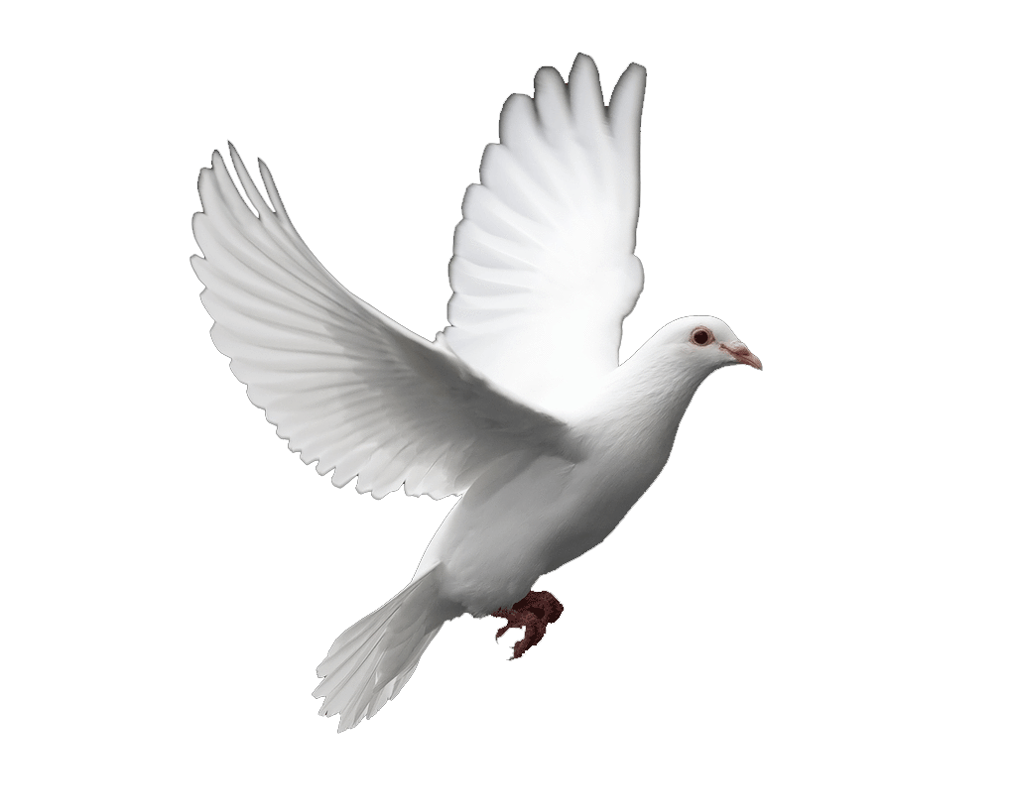

Slide 16
«Помните ушедших в битву за Москву»:
рекомендательный список литературы
Алексеев, С. П. Московская битва. 1941-1942 [Текст] : рассказы для детей. - Москва, 2015. - 118 с. (Великие битвы Великой Отечественной)
Бакланов, Г. Я. Навеки - девятнадцатилетние [Текст] : повести. - Москва, 2010. - 205 с. (Школьная библиотека)
Бек, А. А. Волоколамское шоссе [Текст] : повесть : [для сред. и ст. возраста]. - М., 1982. - 239 с. (Военная библиотека школьника)
Бондарев, Ю.В. Выбор: Роман. – М.: Мол. гвардия, 1981. – 319 с.
Воробьев, К. Д. Убиты под Москвой [Текст] : повести и рассказы. - Москва, 2010. - 284, [2] с. (Школьная библиотека)
Симонов, К. М. Живые и мертвые, Кн. 1. Живые и мертвые [Текст] : роман : в 3 кн.. - Москва, 1989. - 477 с.
Соколов, В. Д. Вторжение [Текст] : роман. - М., 1988. - 488, [2] с. (Подвиг)
Стаднюк, И. Ф. Война [Текст] : роман в 3-х кн.. - Минск, 1985. - 653
Прочитать эти и другие книги Вы можете в Кирсинской центральной районной библиотеке им.Г.М.Вяземского

